Slide 1
DNA图形表示

Slide 2
表示方法
ACGT序列表示 优点：信息存储、统计分析和序列对比等
缺点：全局特征不明显
图形表示 用于序列相似性分析、构造系统进化树、基因突变、基因识别

Slide 3
图形表示
2D图形 依次读取DNA序列中的每个碱基，然后在坐标系上绘制一系列的点，最后用线段连接相邻的点得到一条曲线
基于核酸物理化学性质分类的图形表示 一条DNA序列可以由若干互相关联的分类特征曲线所表示，可以由其任意一对特征曲线来唯一决定
3D图形（H曲线） 将东南、东北、西南、西北四个方向分别赋予四种碱基，Z轴上长度表示碱基的数目

Slide 4
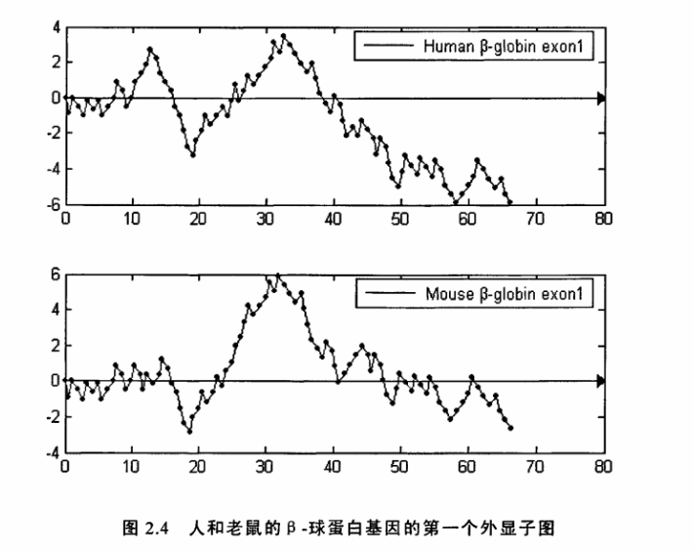
图形表示

Slide 5
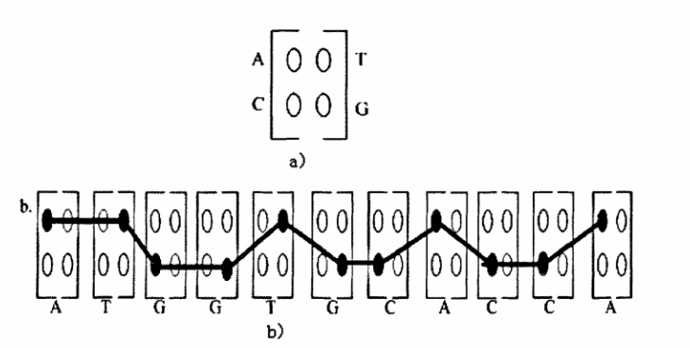
图形表示

Slide 6
2D图形表示
CGR图 基于混沌理论，图形表示解释其固有分形结构
Z曲线 基于碱基的正四面体的对称性，建立一个特殊的坐标系，将DNA序列映射为Z曲线
向量表示 定义四个不同方向的单位向量，以原点为图形的第一个点，随着序列长度增加，根据碱基映射原则，增加一个碱基对应的单位向量，将序列转化为一条曲线

Slide 7
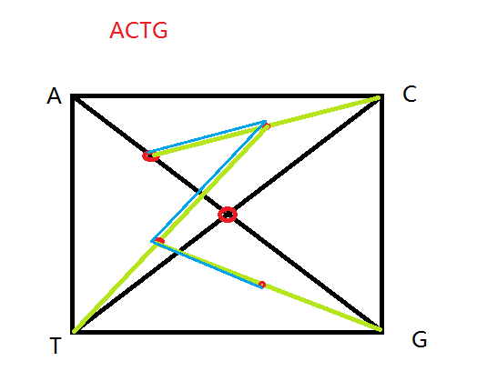
CGR图
构造一个正方形，定义正方形的四个顶点分别表示ACTG，连接正方形的中心和DNA序列第一个碱基的顶点，用该线段的中点表示DNA序列中的第一个碱基，以此类推，所有点组成的图形即为DNA的CRG图形

Slide 8
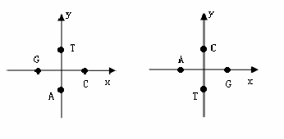
向量表示
定义四个不同方向的单位向量，以原点为图形的第一个点，随着序列长度增加，根据碱基映射原则，增加一个碱基对应的单位向量，将序列转化为一条曲线

Slide 9
特征提取
基于序列的统计特征
碱基的三周期性特征 将碱基序列映射成数字序列，并对数字序列做DFT/FFT，进行光谱分析等，能够发现隐藏的周期性特征，但受制于定义窗口的尺寸
基于图像的统计特征

Slide 10
应用领域
基因识别 识别DNA中的外显子
序列相似性分析
序列比对

